Slide 1
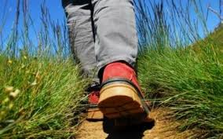
ORIENTACIONES E INDICACIONES PARA LA FORMACIÓN DE LOS SALESIANOS COOPERADORES

Slide 2
Por mucho tiempo, la formación, ha sido concebida como la adquisición de una cierta cantidad de contenidos, de conocimientos.

Slide 3
Los procesos educativos requieren una programación de objetivos, itinerarios, recursos, metodologias y de formadores muy bien preparados
El significado y la importancia de la formación han cambiado profundamente dentro del contexto cultural y social en el que vivimos

Slide 4
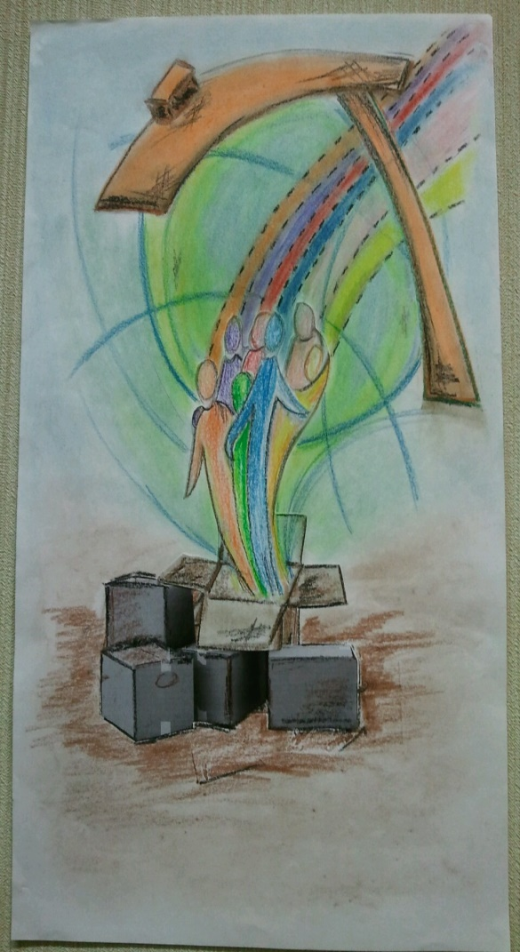
Hoy somos conscientes de que no basta el conocimiento para madurar como personas.
Una buena educación también debe desarrollar las habilidades y capacidades de una persona para ayudarla a crecer en su identidad y también en su dimensión relacional

Slide 5
Cuál FORMACIÓN para los SALESIANOS/AS COOPERADORES?

Slide 6
LA PERSONA
EL CRISTIANO
EL SALESIANO
Las tres “dimensiones” de la formación

Slide 7
LA FORMAciÓn
Proyecto de Vida Apostólica [R 16§1]
Conscientes de la importancia de la formación permanente, los Salesianos Cooperadores:
enriquecen sus dotes humanas, para atender cada vez mejor a las responsabilidades familiares, profesionales y ciudadanas;
maduran su fe y caridad, creciendo en la unión con Dios, para hacer su vida más evangélica y más salesiana;
dedican tiempo a la reflexión y al estudio, para profundizar en la Sagrada Escritura, en la doctrina de la Iglesia, en el conocimiento de Don Bosco y en los documentos salesianos.
LA PERSONA
El PVA sugiere la necesidad de tener presente, en el camino de formación, las tres DIMENSIONES o perspectivas fundamentales
EL CRISTIANO
EL SALESIANO

Slide 8
LA PERSONA

Slide 9
La Persona
El crecimiento de las personas es un valor fundamental de toda asociación humana. Puede entenderse como una transformación, una maduración progresiva, un proceso de personalización, de autonomía y de apertura, un proceso de humanización y de inserción social.

Slide 10
La
Persona
La persona es percibida dentro de una complejidad en la que se entrecruzan el aspecto corpóreo, el psicológico y el espiritual, así como el ambiente personal y el entorno.
Cabe considerar al hombre y a la mujer que se hallan en proceso de crecimiento, a partir
de estas instancias fundamentales:
la unicidad de la persona.
la concepción dinámica y evolutiva de la persona.
la dimensión relacional y social de la persona.
la aspiración a amar y la necesidad de ser amado.
la apertura al Trascendente.

Slide 11
EL CRISTIANO

Slide 12
EL CRISTIANO
Los Salesianos Cooperadores encontramos en Cristo el fundamento, el camino y la meta de nuestro ser, de nuestra llamada y, dentro de la dinámica vocacional, de nuestra propia misión apostólica en la Iglesia.

Slide 13
EL CRISTIANO
En virtud de su Promesa, el Salesiano Cooperador se compromete a vivir su bautismo, trabajando “por el Reino [de Dios], especialmente por la promoción y la salvación de los jóvenes”.

Slide 14
EL SALESIANO

Slide 15
EL SALESIANO
En el Proemio del Proyecto de Vida Apostólica se lee: “Diversos son los caminos que se ofrecen a los cristianos para vivir la fe de su Bautismo. Algunos, impulsados por el Espíritu Santo, atraídos por la persona de Don Bosco, realizan el ideal de trabajar con él viviendo en la condición laical o clerical el mismo carisma de la Sociedad de San Francisco de Sales”.
Esta vocación específica representa el rostro particular, la identidad original con que los Salesianos Cooperadores viven su experiencia humana y cristiana.

Slide 16
EL SALESIANO
Los Salesianos Cooperadores, tratando de descubrir este “secreto más profundo y la razón última de su sorprendente actualidad”, están llamados, al mismo tiempo, a realizar con precisión la tarea de ser salesianos.
Ellos descubren cada día el don de “sentirse llamados y enviados a una misión concreta: contribuir a la salvación de la juventud, comprometiéndose en la misma misión juvenil y popular de Don Bosco”.

Slide 17
DIMENSION HUMANA
Objetivo fundamental:
DIMENSION CRISTIANA
Objetivo fundamental:
DIMENSION SALESIANA
Objetivo fundamental:
LA MADUREZ HUMANA
LA SANTIDAD
CONCIENCIA DE REALIZAR LA PROPIA VOCACIÓN SALESIANA
Resumiendo…
IDENTIDAD
DEL SC

Slide 19
Estos cuatro pilares no se entienden como estados sucesivos del recorrido formativo; al
contrario, se armonizan en un único proceso, y se consideran complementarios en la concreción de toda intervención formativa. Su distinción es muy útil para proyectar
mejor la formación y el objetivo particular de cada intervención.
SABER
SABER HACER
SABER SER
SABER VIVIR EN COMUNIÓN

Slide 20
Los niveles de aprendizaje y los
Objetivos de la experiencia formativa
El conocimiento y las habilidades para ser adquiridos están orientados, sirven a la maduración de la identidad, -saber ser - También la capacidad de tener buenas relaciones es su parte constitutiva.
SABER
OBJETIVO
LOS CONOSCIMIENTOS
SABER SER
OBJETIVO
LOS VALORES
LAS MOTIVACIONES
LAS ACTITUDES
SABER VIVIR EN COMUNION
LAS BUENAS
RELACIONES
SABER HACER
OBJETIVO
LAS HABILIDADES
OBJETIVO
IDENTIDAD

Slide 21
SaBeR
LA SEMILLA DEL CONOSCIMIENTO
Se refiere a los conocimientos que es necesario adquirir, con relación a la maduración de una identidad específica; en este contexto se tratará de tener siempre como horizonte la identidad del Salesiano Cooperador;

Slide 22
SaBeR
EJEMPLO:
1. conocer las diversas fases de la evolución humana, para un mayor conocimiento de la maduración de uno mismo y de los destinatarios de la propia acción;
2. conocer el mundo juvenil y sus problemas;

Slide 23
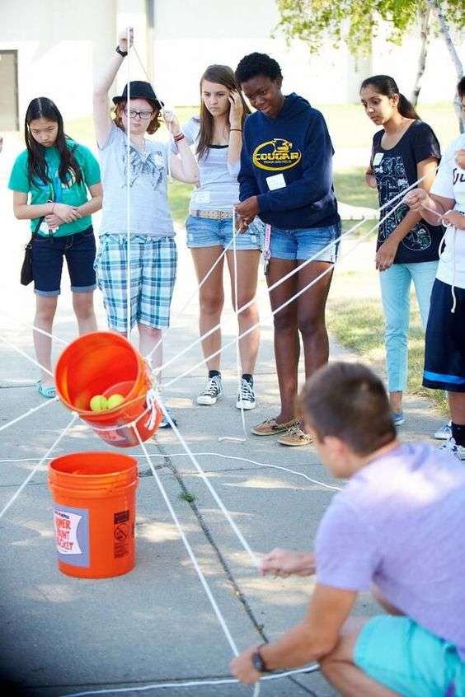
SABER HACER
Se refiere a una serie de habilidades y competencias requeridas para afrontar las diversas situaciones en las que el Salesiano Cooperador tiene que vivir y expresar esta identidad específica;

Slide 24
SABER HACER
EJEMPLO:
1. desarrollar las propias dotes y capacidades humanas y laborales, y capacitarse cada vez mejor desde el punto de vista profesional;
2. emplear y desarrollar todas aquellas habiliades que pueden hacer más eficaz la experiencia
apostólica personal y el compromiso social;

Slide 25
SABER SER
Aquí se unen y reciben significado los dos pilares anteriores, se refiere a los valores, a las actitudes y a las motivaciones que determinan, en el ámbito personal y profundo, el ser, esto es, la identidad propia de la persona y del Salesiano Cooperador;

Slide 26
SABER SER
EJEMPLO:
1. abrirse a los valores más altos, como el respeto a la justicia, la sinceridad, la bondad, la firmeza de ánimo, la lealtad, la coherencia;
2. desarrollar algunas actitudes fundamentales que muestran la centralidad de la persona, de sus preferencias, de su opción fundamental;

Slide 27
SaBeR VIVIR EN COMUNIÓN
Hace referencia al desarrollo de una comprensión
de los demás y a la valoración del aspecto relacional y de comunión.

Slide 28
SaBeR VIVIR EN COMUNIÓN
EJEMPLO:
1. desarrollar el sentido y significado profundo de la amistad;
2. crecer en la capacidad relacional, tomando conciencia de los eventuales aislamientos y
actitudes egocéntricas que uno pueda tener;

Slide 29
Madurez humana, santidad cristiana, conocimiento y realización de la propia vocación
salesiana son, pues, los tres horizontes, las tres «dimensiones» de la experiencia formativa.
En vistas a replantearse la formación inicial y permanente, así como la de los responsables
y la de los formadores, habrá que preguntarse, respecto a cada una de estas tres dimensiones:
Qué es importante saber,
que es oportuno saber hacer,
que es preciso saber ser
y qué quiere decir, concretamente, saber vivir en comunión.
LA PERSONA
EL CRISTIANO
EL SALESIANO
SABER
SABER
HACER
SABER
SER
SABER
VIVIR
EN COMUNION

Slide 30
Qué de nuevo he conocido?
LA PERSONA
EL CRISTIANO
EL SALESIANO
SABER
SABER
HACER
SABER
SER
SABER
VIVIR
EN COMUNION
Cuáles habilidades o competencias tengo que aprender para poner en práctica lo que estoy aprendiendo?
Cuáles valores, actitudes o motivaciones me da este tema para fortalecer mi identidad de SSCC
En qué me ayuda para crecer como grupo?

Slide 31
LA PERSONA
EL CRISTIANO
EL SALESIANO
SABER
SABER
HACER
SABER
SER
SABER
VIVIR
EN COMUNION
EJEMPLO:
Tema: Sentido de Pertenencia a la Asociación
 | HUMANA | CRISTIANA | SALESIANA
SABER Qué tengo que conocer? | 1. Elementos básicos de autoestima | 1 Cor 12,4-11 Un solo cuerpo y diversos miembros... | La estructura de la Asociación El PVA (art 21, 22, 28)
SABER HACER Cómo lo puedo lograr? | desarrollar las propias dotes y capacidades humanas y laborales al servicio de la Asociación, la Familia y la sociedad
SABER SER En que favorece esto para mi crecimiento? | Asumir con alegría mi ser Salesiano/a Cooperador dentro de una Asociación de caracter mundial
SABER VIVIR EN COMUNIÓN Aporte que da para mejor mis relaciones con el grupo | Integración más positiva y propositiva en mi Centro, en la Provincia y en la Asociación porque soy parte de ella.

Slide 32
«No me eligieron a mí, yo los he elegido a ustedes, y tienen que dar mucho fruto, un fruto duradero » (Jn 15:16).
EN CAMINO HACIA NUESTRA IDENTIDAD…
«Los Salesianos Cooperadores viven su fe en su propia realidad secular. Inspirándose en el proyecto apostólico de Don Bosco, sienten viva la comunión con los otros miembros de la Familia Salesiana. Se comprometen en la misma misión juvenil y popular, de forma fraterna y asociada. » [PVA/S 6]

Slide 33
MOMENTOS, MEDIOS Y RECURSOS HUMANOS
Se hará distinción entre las
oportunidades que ofrece la Asociación y aquellas de las que dispone cada Salesiano
Cooperador, primer responsable y artífice de los procesos de autoformación.

Slide 34
MOMENTOS Y MEDIOS PARTICULARES OFRECIDOS POR LA ASOCIACIÓN
Los encuentros formativos periódicos
Encuentros ocasionales con temas específicos
El método de las reuniones
Experiencias pastorales guiadas
Las conferencias anuales y los encuentros
Materiales y subsidios formativos

Slide 35
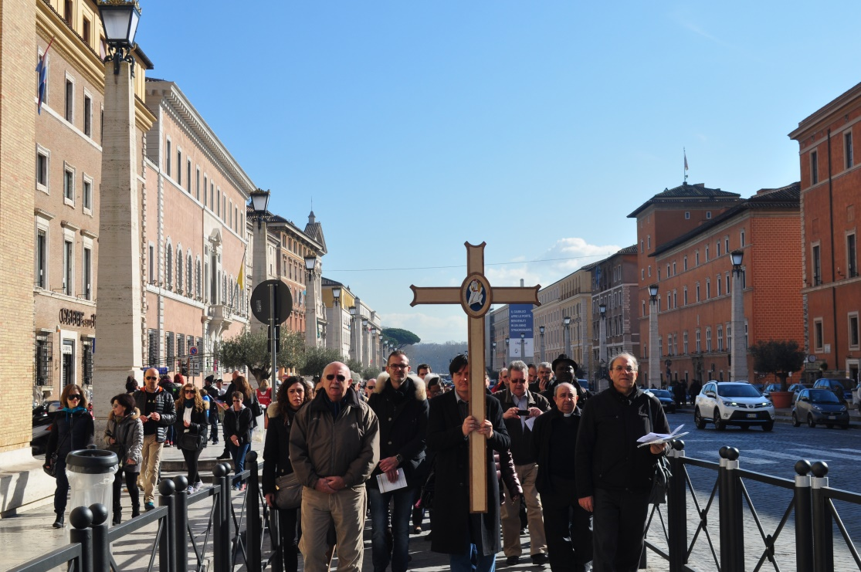
LOS RECURSOS DE LA VIDA ESPIRITUAL
La devoción mariana y el Rosario
Los ejercicios espirituales
anuales
Las peregrinaciones
El acompañamiento
espiritual
La celebración eucarística y
los encuentros de oración
Los retiros espirituales

Slide 36
INSTRUMENTOS Y ESTRATEGIAS PARA LA AUTOFORMACIÓN
El sitio oficial y el “World Wide Web” (www.)
El estudio personal
La autobiografía como
cuidado de sí
La puesta al día
El proyecto personal de vida

Slide 37
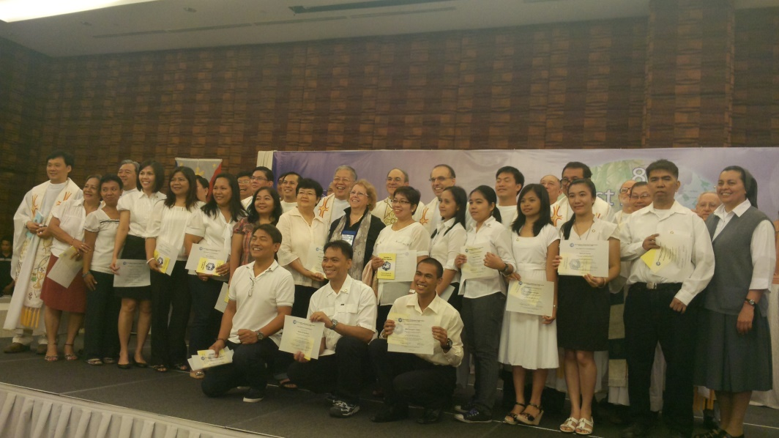
FASES DE LA FORMACIÓN
En la formación de los Salesianos Cooperadores cabe distinguir dos fases:
la primera, llamada de formación inicial, comienza con el periodo del aspirantado y concluye con la promesa apostólica;
la segunda, que dura toda la vida, es de formación continua o permanente.

Slide 38
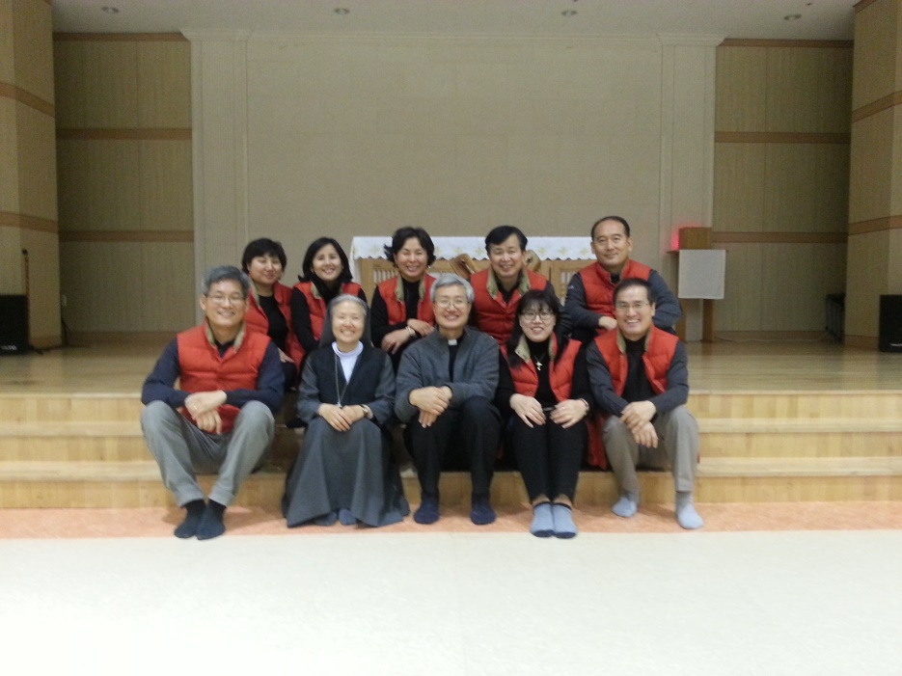
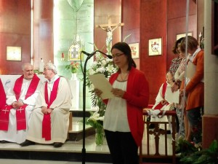
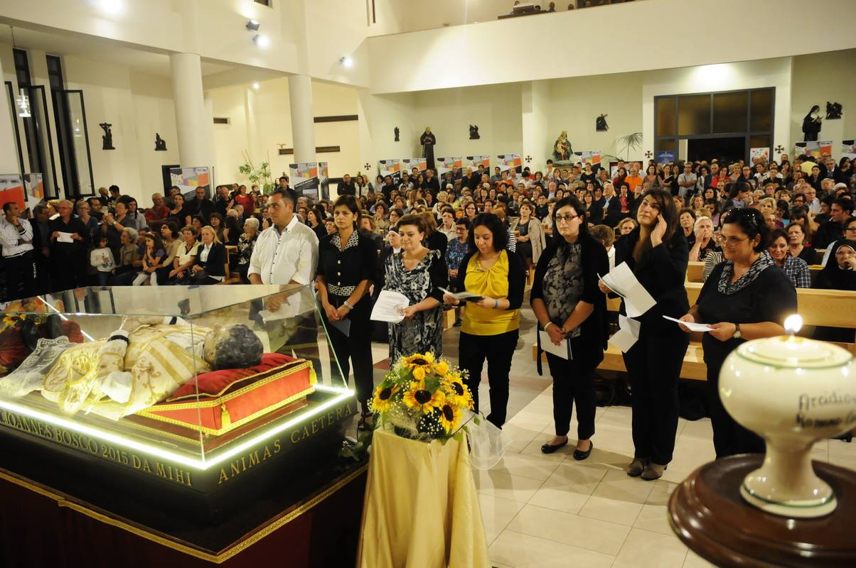
FORMACIÓN INICIAL
Dicho programa debería responder principalmente a tres exigencias:
– adecuarse a la importancia del objetivo específico de este periodo, que es el de verificar la propia llamada, en vistas a un posible ingreso en la Asociación, a través de una promesa que es expresión de la respuesta del hombre a la llamada de Dios;
– ser adecuado a la edad, a la madurez y a la preparación humana, cristiana y salesiana de los candidatos;
– adaptarse a la realidad cultural y eclesial del lugar donde se vive.
La formación inicial de los aspirantes es, por propia naturaleza, mejor y más eficaz si se vive dentro de un grupo e integrándose en la vida del Centro local.

Slide 39
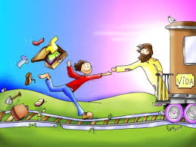
FORMACIÓN INICIAL: PROGRAMACIÓN
Iniciación
Durante el momento de iniciación se pretende un acercamiento al proyecto de vida de los Salesianos Cooperadores.
Fundamentalmente se efectuará a través de una presentación de esta vocación particular y de una aproximación a la figura de Don Bosco. Durante esta fase se tratarán algunos temas básicos de formación humana y cristiana, que sirvan para clarificar los elementos imprescindibles y avanzar por el camino de maduración.

Slide 40
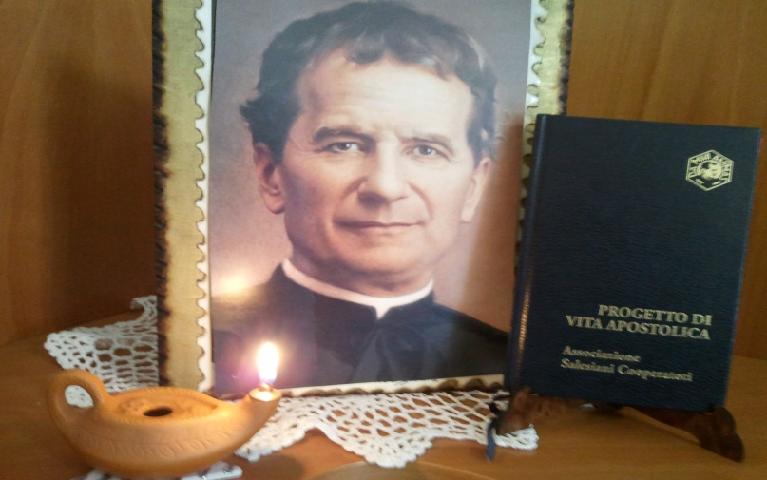
FORMACIÓN INICIAL: PROGRAMACIÓN
Profundización
En este segundo momento se profundizará la vocación del Salesiano Cooperador mediante el conocimiento y la asimilación del Proyecto de Vida Apostólica, que ha de suscitar una respuesta de maduración progresiva de las motivaciones y de las opciones.
Decisión
El objetivo del tercer momento consiste en avanzar hacia una acogida seria y consciente de la vocación de Salesiano Cooperador.
Es un tiempo de síntesis y de discernimiento vital, respecto al proyecto de vida trazado. En esta fase es particularmente conveniente programar contenidos y experiencias significativas que ayuden al aspirante a realizar la Promesa Apostólica que marca el ingreso en la Asociación.

Slide 41
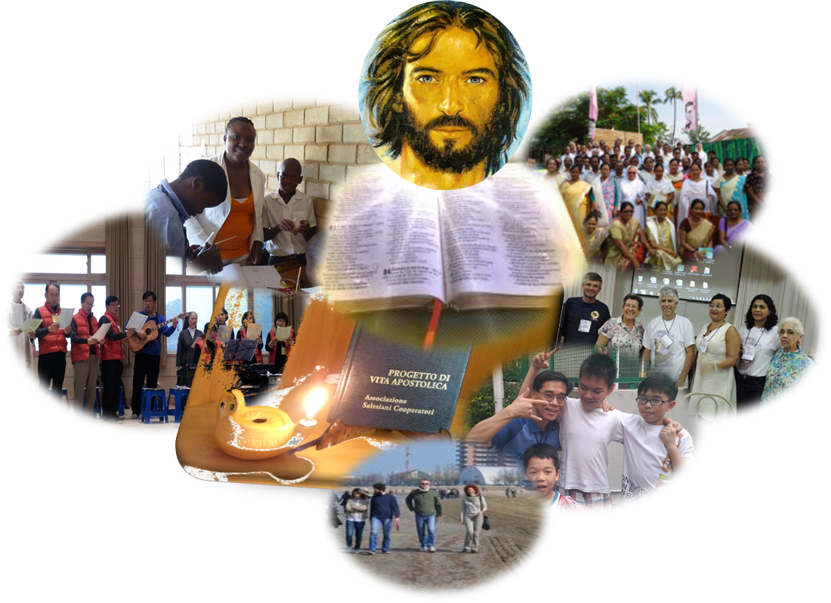
FORMACIÓN PERMANENTE
La formación permanente del Salesiano Cooperador, en cuanto proceso de continua maduración, tiene un objetivo muy preciso que justifica y ayuda a descubrir su necesidad e importancia. Se trata de aprender cada vez mejor a vivir la propia vocación con madurez y alegría, con fidelidad creativa y con capacidad de renovación, como respuesta permanente al Señor y a los desafíos de la misión.

Slide 42
LA FORMACIÓN DE LOS FORMADORES

Slide 43
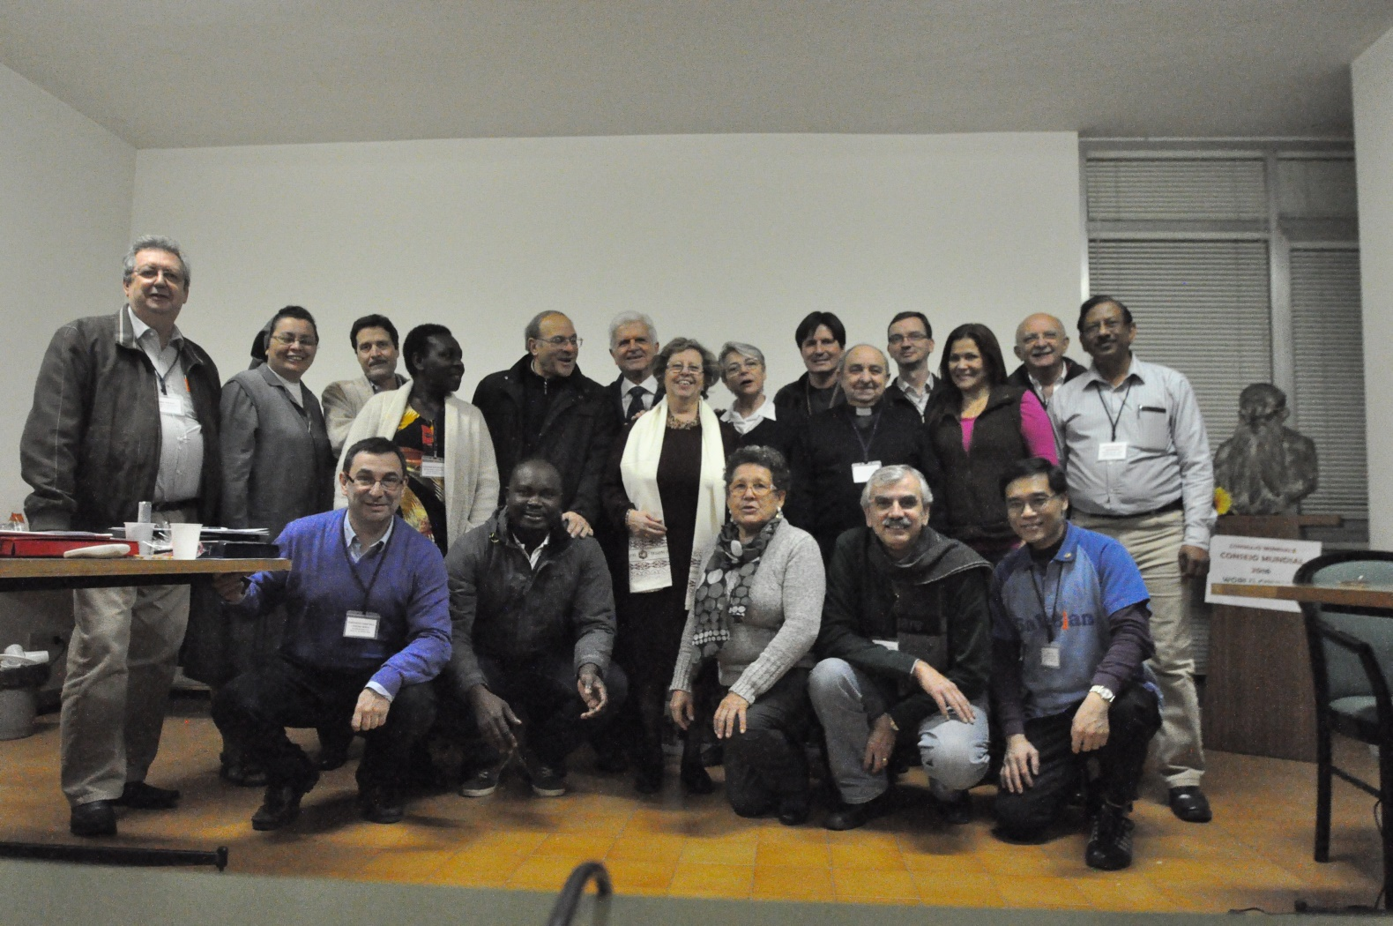
LA FORMACIÓN PARA EL SERVICIO DE
RESPONSABILIDAD
EN LA ANIMACIÓN Y EN EL GOBIERNO

Slide 44
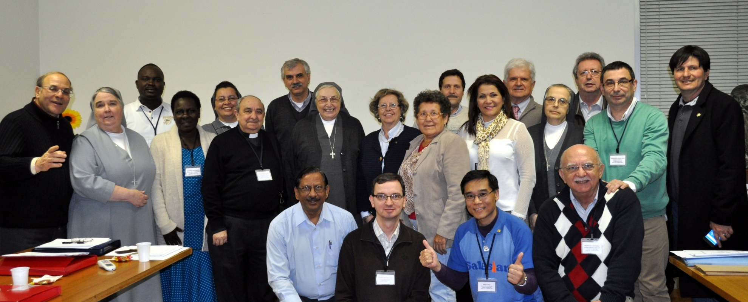
El servicio de animación y de responsabilidad en la Asociación lo presenta explícitamente el Proyecto de Vida Apostólica, como un apostolado particular e importante del Salesiano Cooperador.
Su objetivo fundamental consiste en hacer que la Asociación crezca y madure:
– en la comunión,
– en la vida espiritual,
– en la misión salesiana.

Slide 45
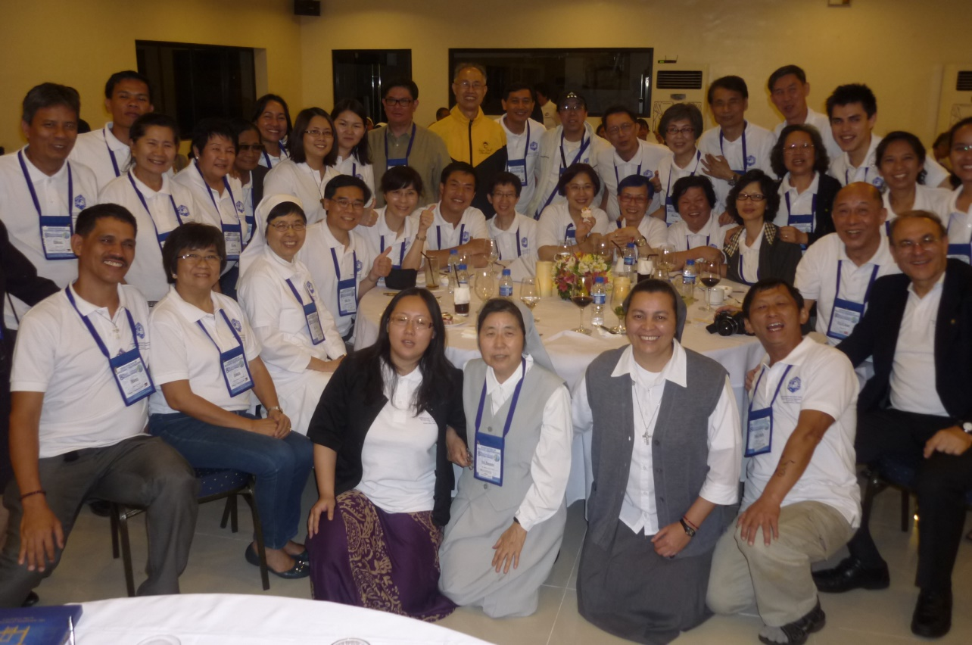
De aqui surge la importancia de la formación de los responsables como uno de los ámbitos fundamentales de la misma, al lado de la inicial y de la permanente. Ella es importante:
para la persona misma
para el servicio que hay que desempeñar
para la misión que hay que realizar.

Slide 46
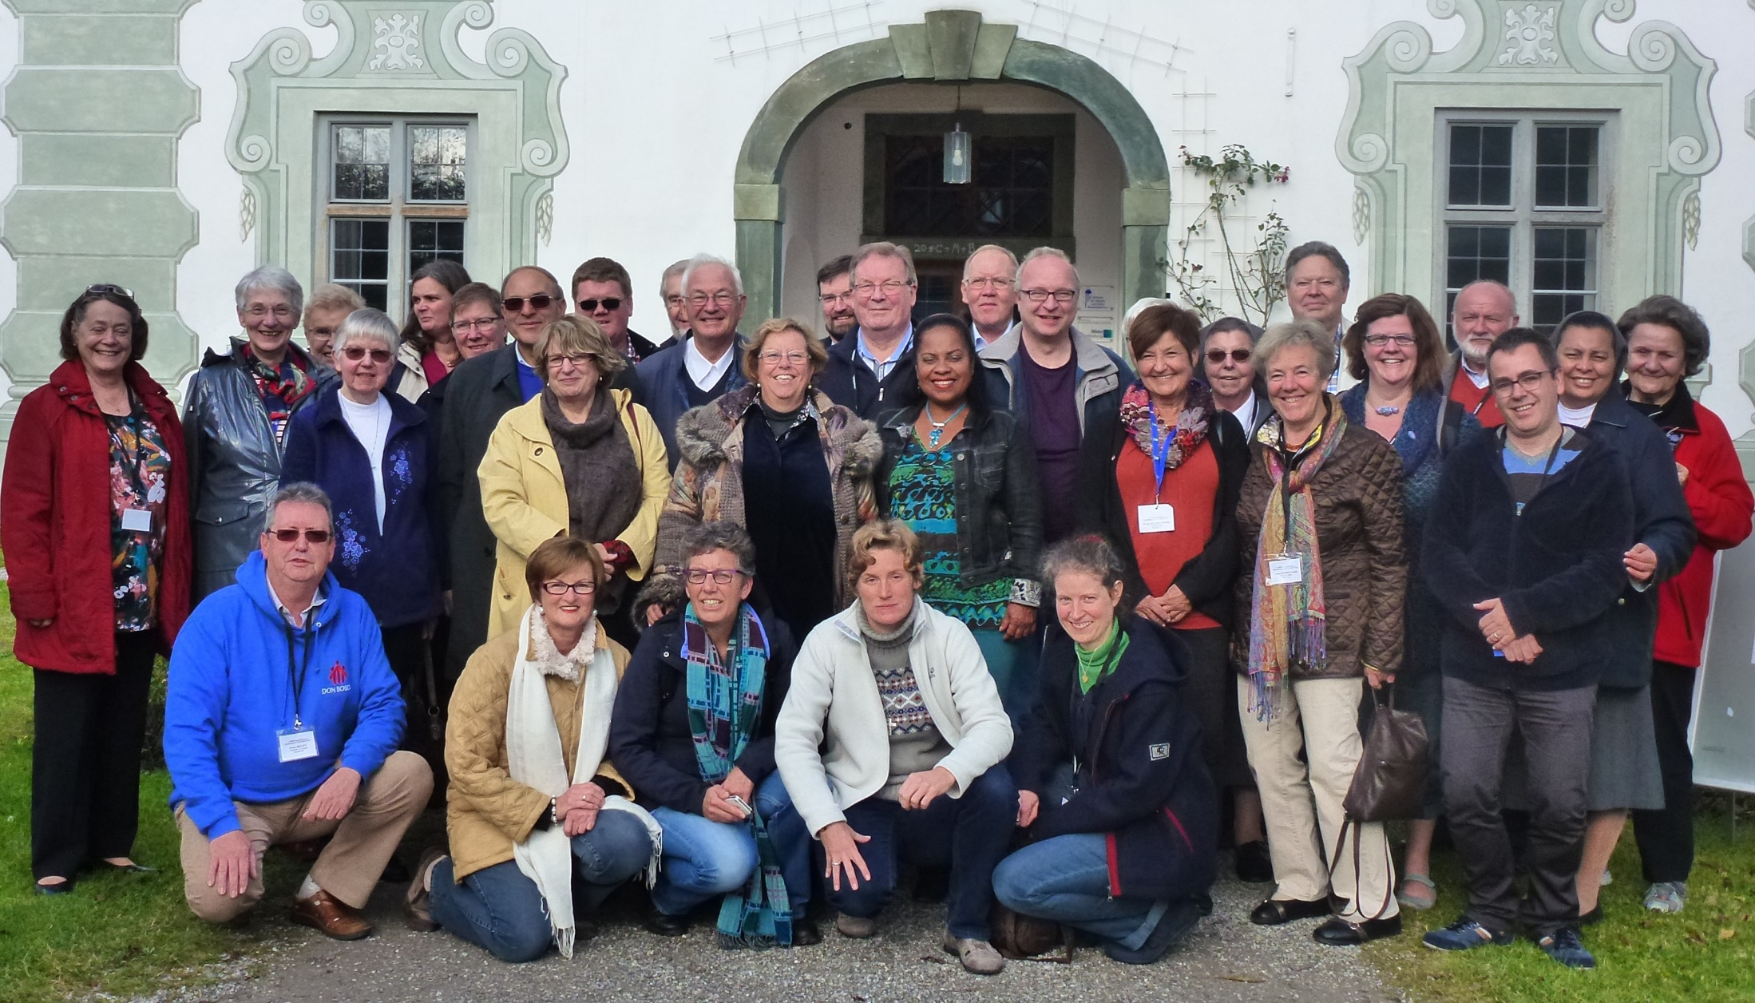
CRITERIOS DE FORMACIÓN DE LOS RESPONSABLES
FORMACIÓN PREVIA
UNIDAD ENTRE SER Y HACER
ESTILO DE ANIMACIÓN
PRESENCIA CARISMÁTICA
VALORACIÓN DE LA CORRESPONSABILIDAD
SENTIDO DE PERTENENCIA
A LA ASOCIACIÓN
COMPETENCIA Y PROFESIONALIDAD

Slide 47
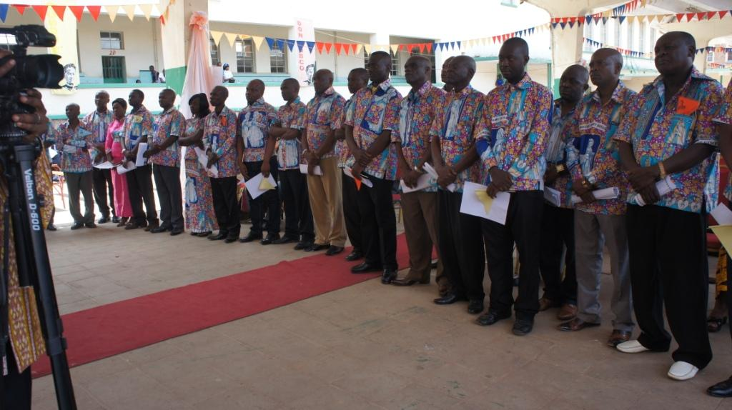
En general, es responsabilidad del Consejo provincial, junto con la Consulta regional, organizar y realizar cursos de formación para formadores, pero pueden organizarse también iniciativas locales, en respuesta a necesidades o exigencias particulares.

Slide 48
La formación es un arte, un proceso dinámico que dura toda la vida. Por este motivo las presentes Orientaciones e indicaciones para la formación de los Salesianos Cooperadores representan un estímulo, un punto de partida y un recurso, más que la definición precisa de un proceso.

Slide 49
Gracias

